Slide 1
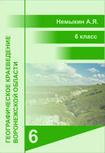
Климат Воронежской области
Урок 22.
www.край36.рф

Slide 2
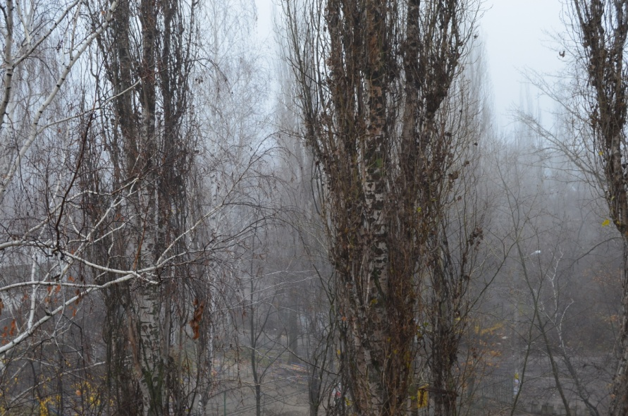
Климат Воронежской области
Вспомните
основные факторы климатоообразования и их особенности в Воронежской области.

Slide 3
Климат Воронежской области
Поступление солнечной энергии
Климат территории зависит от количества поступающей от солнца энергии.
Воронежская область получает от солнца 90-96 ккал/кв. см в год.
Продолжительность солнечного сияния 1830-1990 часов в год.

Slide 4
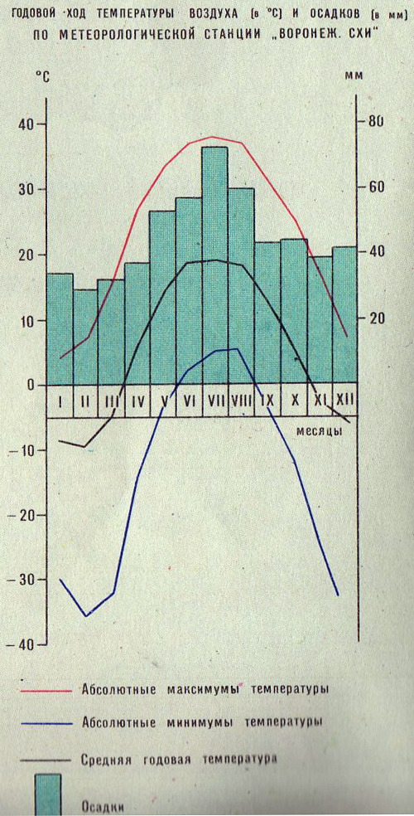
Климат Воронежской области
Температура воздуха
Лето в области тёплое. Средние июльские температуры – от +19,4 до +21,7⁰С. В отдельные годы температура может превышать +40⁰С. Температура января – от -7,8 до -10,7⁰С. В отдельные зимы может падать до -36 – -41⁰С. Среднегодовая температура в области – +5,5⁰С. Самая высокая – в Кантемировском районе: +6,9⁰С, а самая низкая – +4,7⁰С в Терновском районе.
Безморозный период продолжается 142-168 дней.
Сильно меняется влажность воздуха.

Slide 5
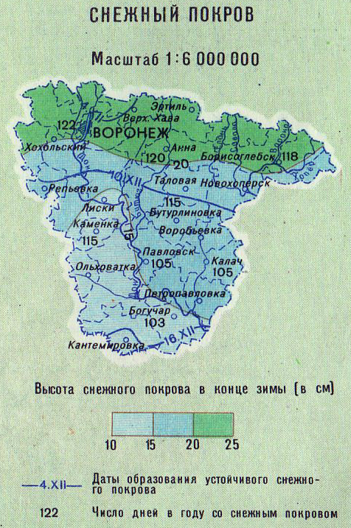
Климат Воронежской области
Выпадение осадков
Большая часть осадков приходится на тёплый период года (май-сентябрь).
Бывают ливни, обложные (несильные, но длительные) дожди.
За год в области выпадает 450-550 мм осадков.
Их количество снижается с северо-запада на юго-восток.
В основном к нам влажный воздух поступает с Атлантического океана.
Мощность снежного покрова – от 11 см на юго-востоке, до 25 см на северо-западе.

Slide 6
Климат Воронежской области
Направление и скорость ветра
В области возможны ветры любых направлений.
Чаще всего бывают западные (16%), юго-западные (15%), восточные (14%) и северо-западные (13%).
Сила и скорость ветра может существенно различаться.
В среднем за год скорость ветра – 1,8-2,7 м/с.
Роза ветров для г. Воронежа

Slide 7
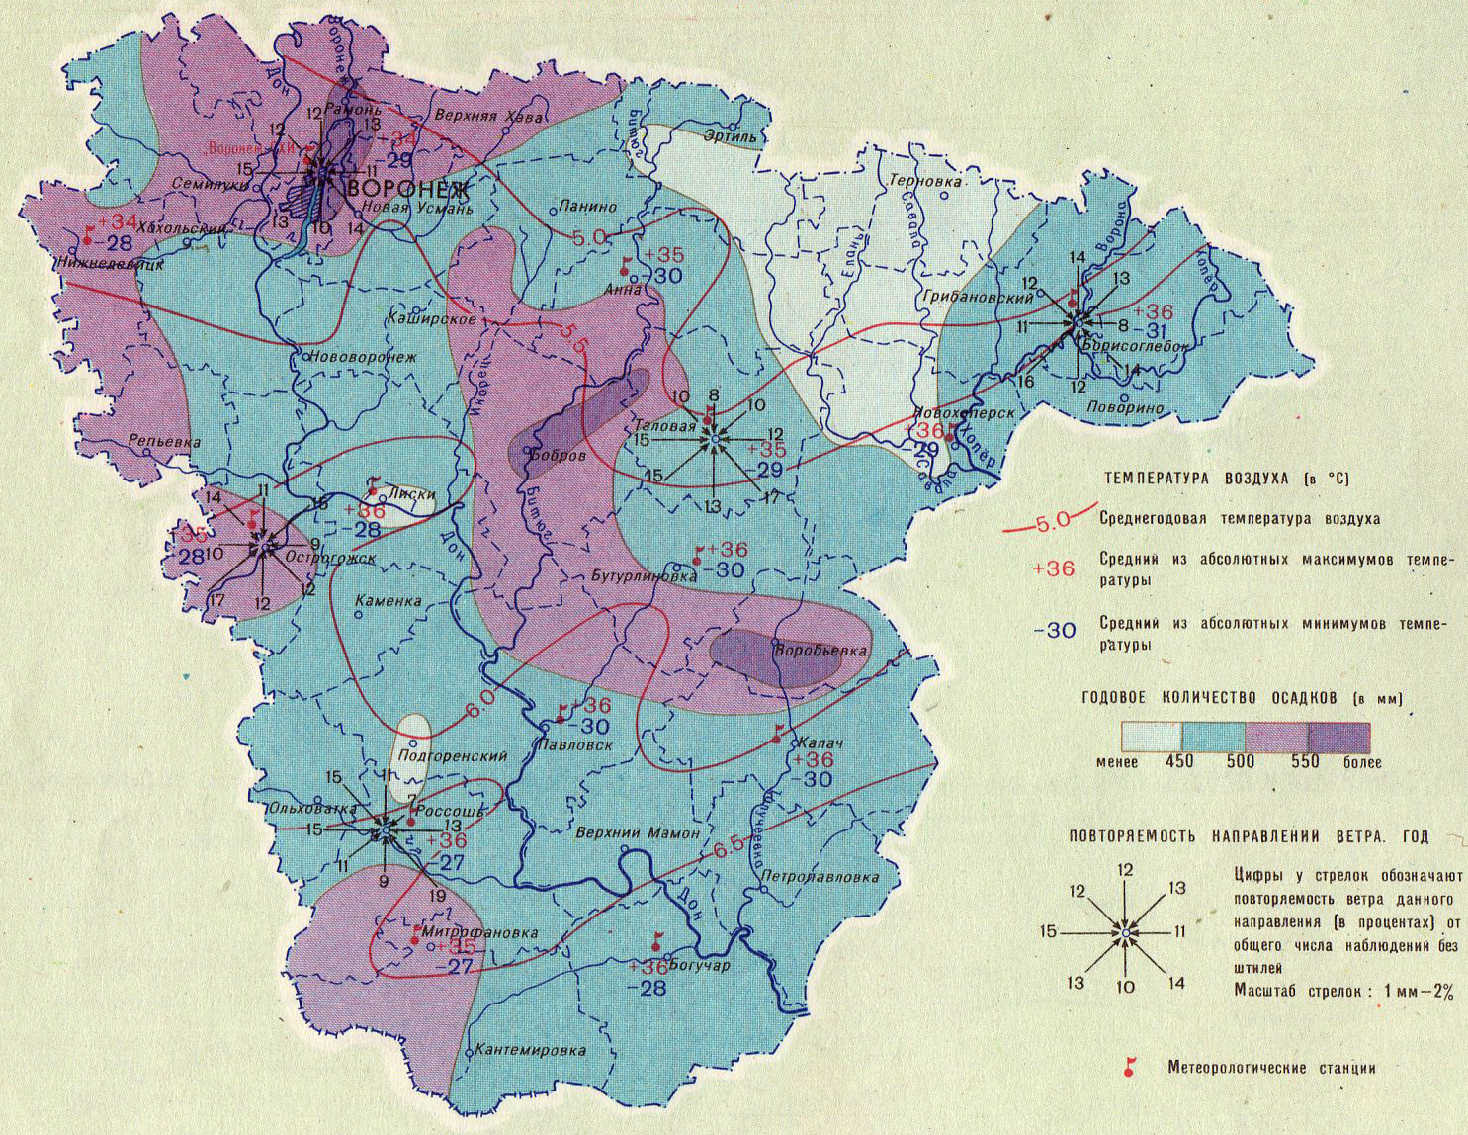
Климат Воронежской области

Slide 8
Климат Воронежской области
Вопросы
Сколько энергии получает от солнца территория Воронежской области?
Какие температуры воздуха характерны для области?
Каково ГКО (годовое количество осадков) в нашей местности?
Расскажите о направлениях и скорости ветра в пределах области.
Творческое задание
Проанализируйте погоду текущих дней. Насколько она соответствует средним климатическим показателям этого времени года?
©www.край36.рф

